Slide 1
ПРОЕКТ ГРАФ#
Поиск паттернов предметной области по диаграмме классов
Поиск топологического подобия диаграмм
Выполнили:
Богатенкова Н.В.
Даурских И.В.
Манохина В.И.
ПС-355

Slide 2
Процесс разработки ПО
Сбор и анализ требований заказчика
Определение функций и задач ПО
Проектирование архитектуры ПО
Реализация в коде
И вот...

Slide 3
Вы понимаете, что опять изобрели велосипед!

Slide 4
Наш проект позволит установить аналогии с родственными или сходными предметными областями, предоставить паттерны уже разработанных решений.

Slide 5
Функции проекта
Предоставление удобного графического интерфейса для ввода диаграмм классов
Сохранение диаграммы
Выбор диаграмм для сравнения
Получение результата сравнения диаграмм

Slide 6
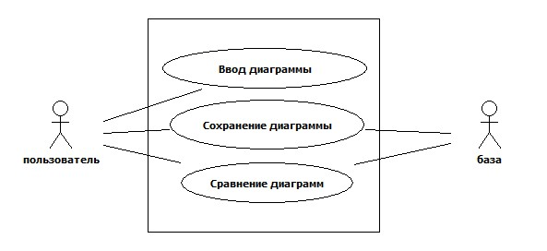

Slide 7
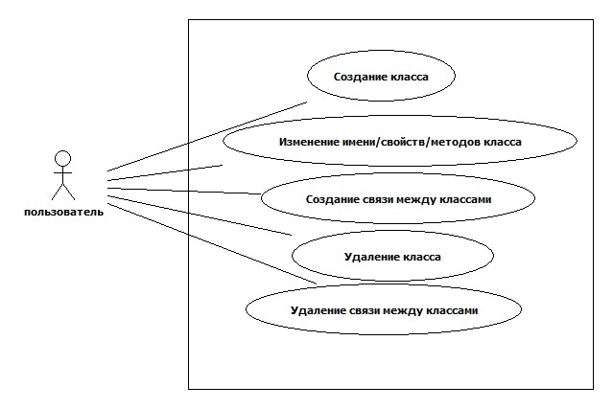

Slide 8


Технологии
Для реализации поставленной задачи мы используем средства платформы .NET, в частности WPF.
Сохранение данных производится в формате xml как широко распространенном и пригодном для дальнейшей обработки.

Slide 9
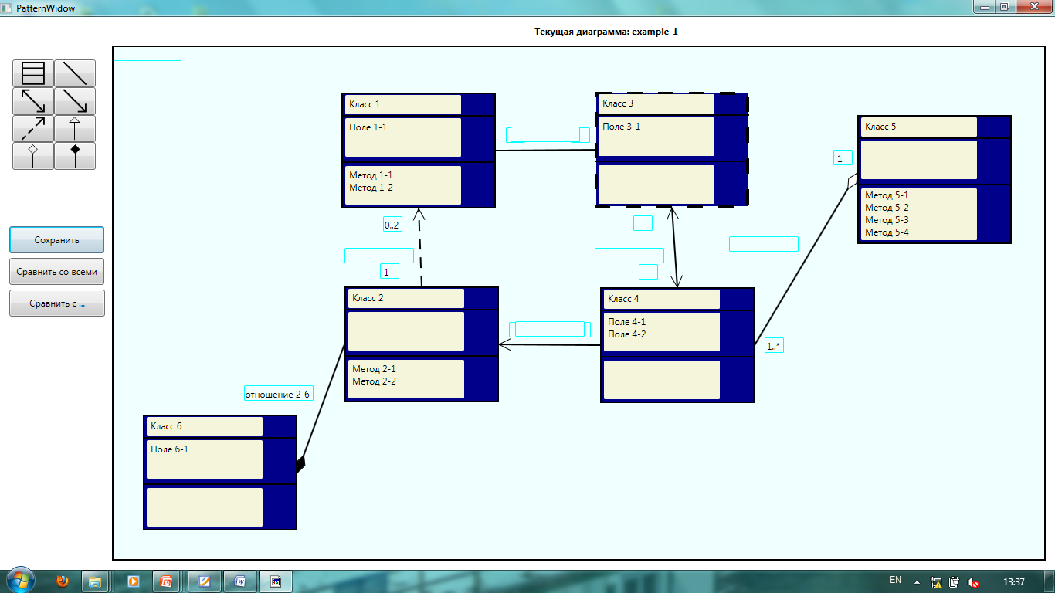
Пример работы программы

Slide 10
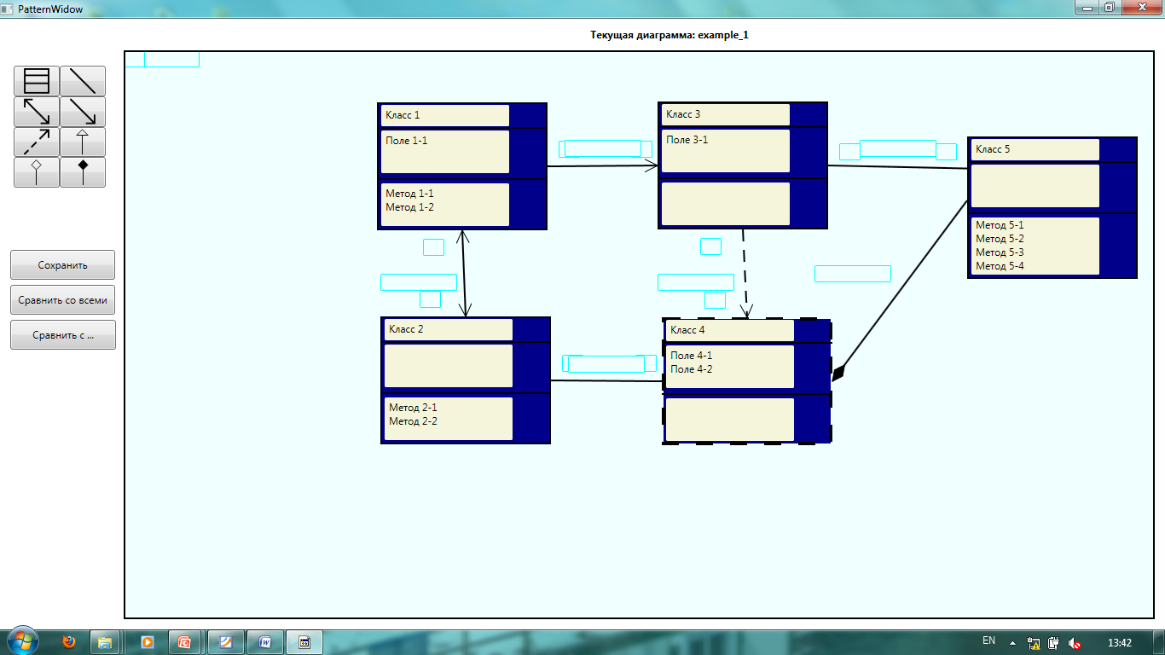

Slide 11
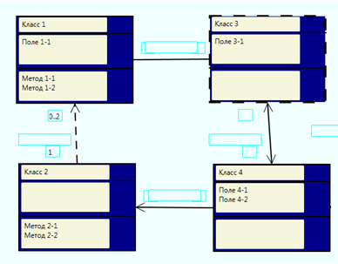
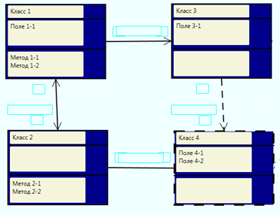
← Диаграмма 1
Диаграмма 2 →

Slide 12
Архитектура проекта
Слой графического представления
Слой приложения
Слой инфраструктуры
Бизнес-логика
Слой доступа к данным

Slide 13
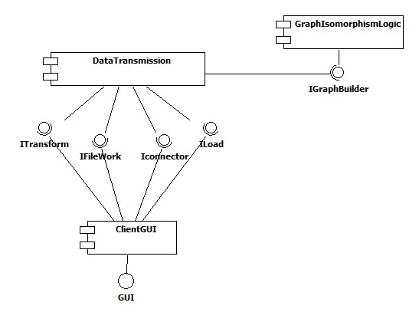
Диаграмма компонентов

Slide 14
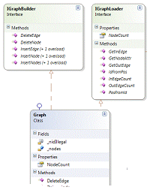
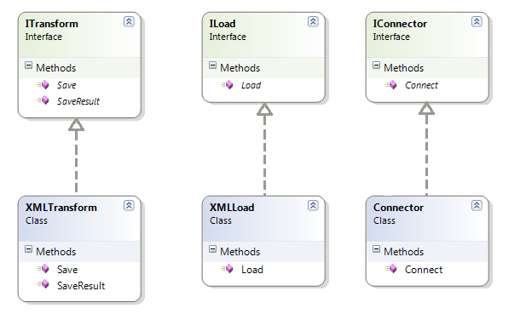
Принципы SOLID
Принцип единственной обязанности
Принцип открытости/закрытости
Принцип подстановки Лисков
Принцип изоляции интерфейса
Принцип инверсии зависимостей

Slide 15
Преимущества и перспективы
Модульность
Расширяемость
Распространенный формат хранения данных (xml)
Подключение семантических анализаторов
Возможность подключения широко используемых СУБД

